Slide 1
Metode Penelusuran Informasi
OPAC

Slide 2
Pengertian OPAC
Menurut Wahyu Supriyanto (2008) menjelaskan bahwa “OPAC (Online Public Access Catalog) adalah sebuah fitur yang digunakan untuk memfasilitasi pengunjung untuk mencari katalog koleksi perpustakaan yang dapat diakses oleh umum”
Defenisi lain tentang OPAC, Corbin dalam Hasugian (2003) menyatakan bahwa OPAC adalah katalog yang berisikan cantuman bibliografi dari koleksi satu atau beberapa perpustakaan, disimpan pada magnetik disk atau media rekam lainnya dan dibuat tersedia secara online kepada pengguna.

Slide 3
Fungsi OPAC
Fungsi dari OPAC sebagai sarana temu balik informasi.
Selain sebagai alat bantu penelusuran, OPAC dapat juga digunakan sebagai sarana untuk memeriksa status suatu bahan pustaka serta fitur lain di dalam OPAC seperti menu untuk kritik dan saran, menu absensi pengunjung untuk statistik pengunjung, menu tanya jawab (user interface), menu pengumuman, dan juga menu untuk menampilkan koleksi bahan pustaka terbaru.
Melalui OPAC, pengguna dapat mengetahui lokasi atau tempat penyimpanan bahan pustaka/koleksi tersebut berada. Oleh karena itu, OPAC merupakan sistem temu balik informasi yang merupakan bagian dari sistem automasi perpustakaan.

Slide 4
Keuntungan OPAC
Menurut Hermanto (2007) OPAC memiliki keuntungan, yaitu :
  Penelusuran informasi dapat dilakukan secara cepat dan tepat.
  Penelusuran dapat dilakukan di mana saja tidak harus datang ke perpustakaan dengan catatan sudah online ke internet.
  Menghemat waktu dan tenaga.
  Pengguna dapat mengetahui keberadaan koleksi dan status koleksi apakah sedang dipinjam atau tidak.
  Pengguna mendapatkan peluang lebih banyak dalam menelusuri bahan
  pustaka.

Slide 5
Kekurangan OPAC
Dari berbagai keuntungan, OPAC juga memiliki peluang kekurangan.
Menurut Hermanto (2007) adalah :
  Belum semua bahan pustaka masuk ke data komputer sehingga pengguna mengalami kesulitan dalam melakukan penelusuran.
  Tergantung aliran listrik, bila listrik mati maka kegiaan penelusuran bahan pustaka akan terganggu.
  Kurangnya ketersediaan komputer terminal OPAC untuk menelusuri informasi yang dimiliki perpustakaan.

Slide 6
Keistimewaan OPAC
Berdasarkan situs dikatakan bahwa OPAC memiliki keistimewaan diantaranya adalah sebagai berikut :
  OPAC mempunyai susunan atur (layout) layar yang jelas dan menarik
  Gaya bahasanya padat dan mudah dipahami
  Pengguna yang tahu menggunakannya bisa berinteraksi melalui OPAC untuk mendapatkan dokumen yang dikehendaki dengan mudah dan jelas
  OPAC mempunyai banyak antar muka “human-information-computer” yang mudah dan mudah digunakan
  Panduan OPAC jelas sehingga dapat menarik pengguna untuk terus
  menggunakannya
  http//www.geocities.com/silicon-valey/circuit/7615/opac.html

Slide 7
Keistimewaan OPAC
Layar utama menunjukkan identitas perpustakaan
Layar berikutnya menunjukkan tempat dimana pengguna mengakses serta menunjukkan cara bagaimana balik ke layar asal dan juga tampilan yang lain
Tidak menggunakan jargon dan kode yang mengelirukan
Arahan dan isi setiap tampilan disusun dalam kolom dan ini mudah diikuti dan memiliki banyak pilihan
Di dalam OPAC disediakan tempat untuk pengguna membuat rujukan bibliografi, tempahan dan meminta pertolongan segera
Rekord bibliografi dapat disalin, atau dicetak untuk tindakan selanjutnya.

Slide 8
Faktor pengukur kinerja OPAC sebagai Sistem Temu Kembali Informasi
J.L Whitten, dan L.D Bentley (2007) - PIECES
Performance, dilakukan sebagai analisis sebuah kinerja sistem temu kembali informasi apakah sudah berjalan dengan baik dan sesuai atau belum. Cara mengukur kesesuaian tersebut bisa dilakukan dengan cara menghitung kecepatan sistem dalam melakukan pencarian informasi dan berapa banyak informasi yang sesuai dengan waktu yang singkat.
Information, pada temu kembali informasi ini pengguna sangat mengharapkan bisa mendapatkan informasi yang tepat, dan akurat, oleh karena itu hal ini lah yang akan mengukur kualitas dari informasi yang didapat, apakah informasi tersebut relevan atau tidak

Slide 9
Faktor pengukur kinerja OPAC sebagai Sistem Temu Kembali Informasi
Economy, pada aspek ini akan melihat apakah lembaga informasi tersebut sudah sesuai dari segi financial dengan menggunakan system temu kembali ini. hal ini diukur karena suatu sistem temu kembali juga akan mempengaruhi financial sebuah lembaga informasi itu sendiri.
Control, sangat perlu adanya suatu kontrol, karena pengawasan pada sistem informasi ini dapat menstabilkan bahkan akan meningkatkan kinerja sebuah sistem temu kembali informasi.

Slide 10
Faktor pengukur kinerja OPAC sebagai Sistem Temu Kembali Informasi
Efficiency, analisis efisiensi ini dilihat agar dapat diketahui apakah sebuah Lembaga informasi ini sudah cukup efisien antara input yang sedikit namun bisa menghasilkan output yang memuaskan pengguna
Service, dalam lembaga informasi pelayanan merupakan hal yang penting dan perlu diperhatikan. Suatu sistem yang ada akan berjalan dengan baik itu karena diiringi dengan pelayanan yang memuaskan. Sedangkan adanya penelitian yang menyangkut dengan pelayanan ini adalah, dengan ingin mengetahui bagaimana pelayanan yang akan dilakukan dengan melihat permasalahan yang ada pada perpustakaan.

Slide 11
Tujuan OPAC
Menurut Sulistyo- Basuki (1991) Tujuan Katalog ialah:
  Memungkinkan seseorang menemukan sebuah buku yang diketahui berdasarkan:
  a. pengarangnya
  b. judulnya, atau
  c. subjeknya.
  Menunjukkan sebuah buku yang dimiliki oleh perpustakaan
  d. oleh pengarang tertentu,
  e. berdasarkan subjek tertentu, atau
  f. dalam jenis literatur tertentu
  Membantu dalam pemilihan buku
  g. berdasarkan edisinya, atau
  h. berdasarkan karakternya (sastra ataukah topik)

Slide 12
Fitur OPAC
Wahyu Supriyanto (2008) dalam layanan OPAC harus memiliki fitur yang bersifat mudah, fleksibel dan akurat. Adapun fitur tersebut meliputi :
Home page OPAC (Online Public Acces Catalog)
- Pencarian simple search
- Pencarian advance search
- Menampilkan detail katalog
- Menampilkan status ketersediaan buku.
Pencarian buku baru
- Pemesanan/usulan buku
- Download data digital (abstraksi/full-teks)

Slide 13
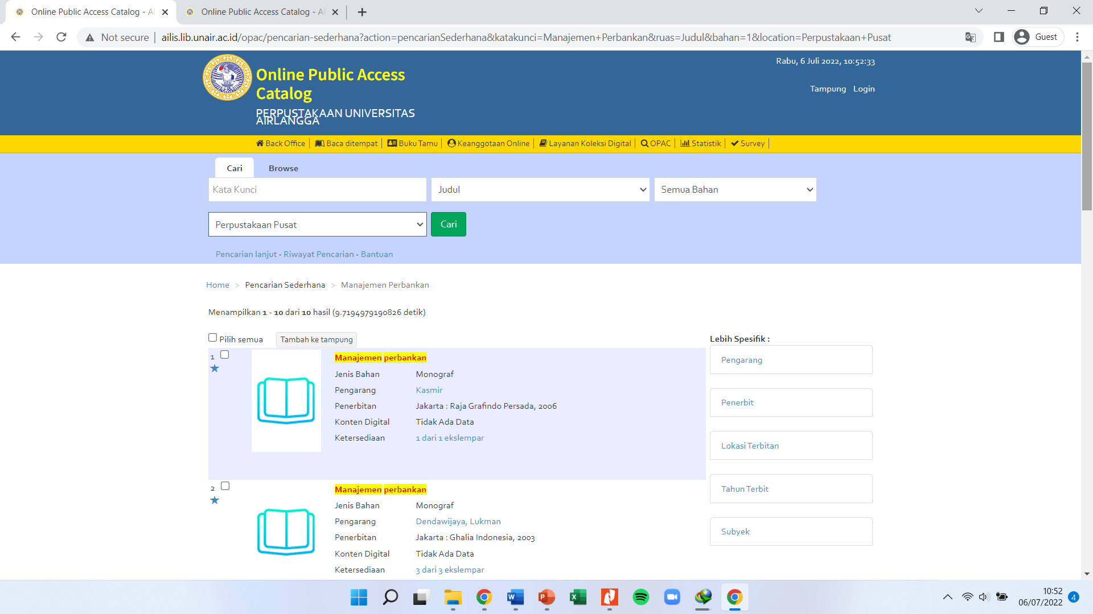
Pencarian sederhana

Slide 14
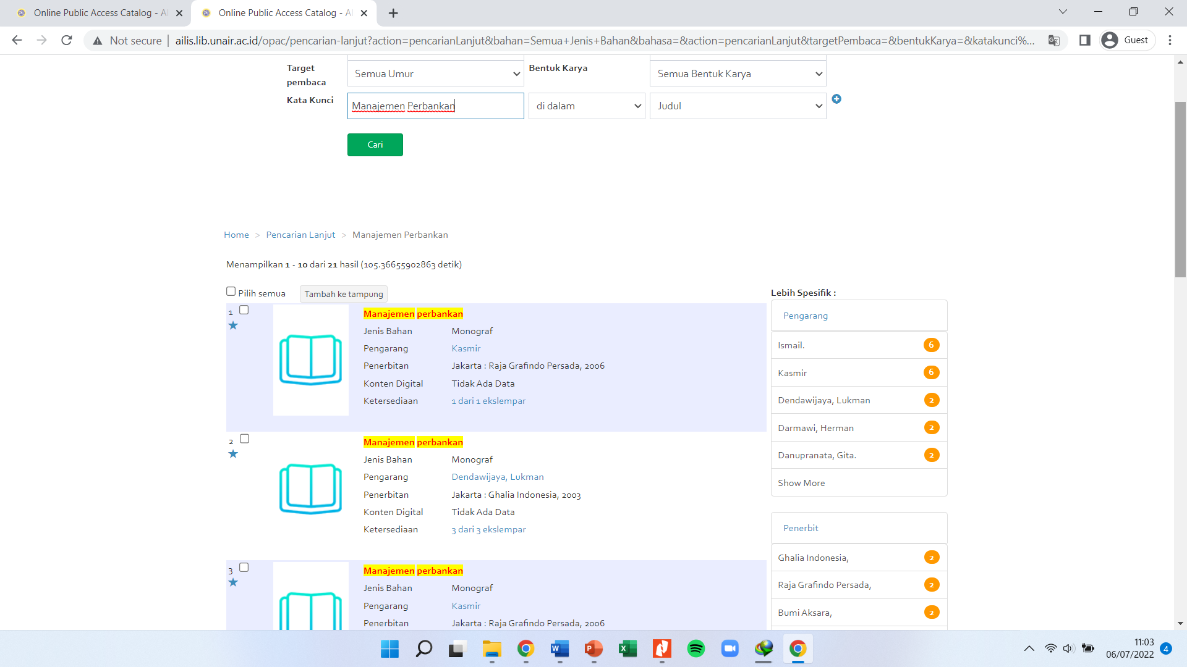
Pencarian lanjut

Slide 15
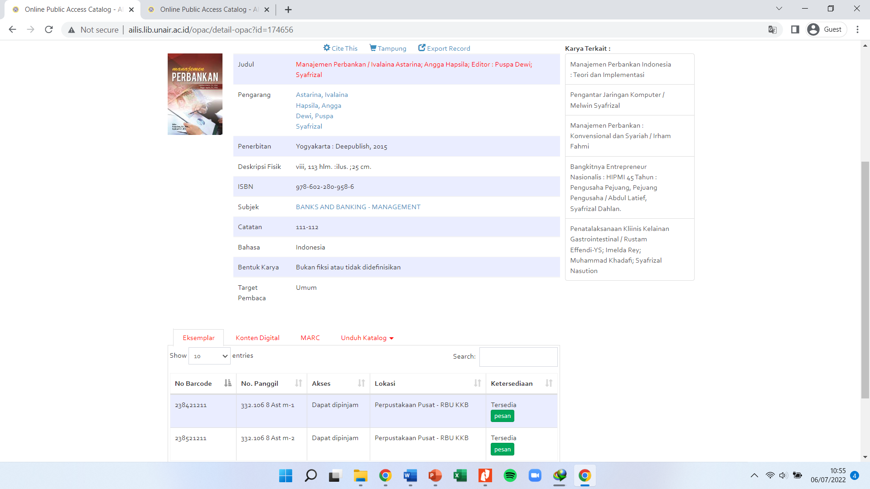
Detail Katalog

